Slide 1




Experiencia Significativa
COLOR Y VIDA
Belen Esneda Moreno Chala
I. E. M. Escuela Normal Superior
Pitalito – Huila

Slide 2

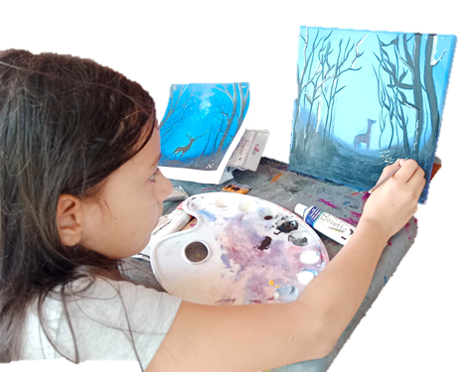
FUNDAMENTACIÓN
La experiencia Color & Vida se fundamenta en el modelo pedagógico socio-crítico y humanista de la Escuela Normal Superior de Pitalito, el cual concibe el arte como un lenguaje pedagógico que posibilita la construcción de conocimiento, el desarrollo socioemocional y la formación integral de los futuros maestros. Desde la enseñanza para la comprensión (EpC), el arte se convierte en mediador para la reflexión crítica, el pensamiento creativo y la construcción de ciudadanía.
La propuesta se articula con el PEI al fortalecer la formación de docentes innovadores y con el PMI al aportar al mejoramiento de la calidad educativa, la convivencia, la identidad cultural laboyana y la orientación vocacional. Metodológicamente, prioriza el proceso creativo por encima del producto final, promoviendo la exploración, la experimentación y la expresión sensible como elementos clave para el aprendizaje significativo. Esto consolida al arte como herramienta para la transformación personal, social y educativa.

Slide 3
PERTINENCIA
La experiencia responde a la necesidad institucional de fortalecer la formación artística como componente esencial del desarrollo integral. En un contexto cultural rico en expresiones artesanales y estéticas, Color & Vida ofrece un espacio que vincula el arte con la identidad local, supera la ausencia de prácticas formativas sistemáticas y contribuye a la misión normalista de formar maestros sensibles, críticos y creativos.
Además, la propuesta se alinea con políticas públicas como la Ley General de Educación, los lineamientos curriculares de educación artística, la Formación por Competencias Ciudadanas y la promoción del bienestar emocional, lo que refuerza su pertinencia pedagógica y sociocultural.

Slide 4
CONSISTENCIA
La experiencia mantiene coherencia entre sus objetivos, acciones y resultados al articular talleres artísticos semanales con estrategias cooperativas, roles diferenciados entre estudiantes y actividades de exhibición, reflexión y producción creativa. Las acciones implementadas —exploración técnica, experimentación creativa, orientación entre pares, muestras artísticas— permiten avanzar hacia los objetivos de creatividad, vocación docente y construcción de ciudadanía. Los resultados evidencian avances en autonomía, sensibilidad estética y fortalecimiento del tejido social escolar.

Slide 5
MADUREZ
Tras 4 años y 7 meses de implementación, Color & Vida ha evolucionado conceptualmente y metodológicamente. Ha pasado de enfocarse en la producción plástica a consolidarse como una estrategia formativa integral que articula aspectos socioemocionales, vocacionales y ciudadanos. La experiencia ha incorporado nuevas técnicas, instrumentos de evaluación formativa, estrategias cooperativas, mecanismos de participación estudiantil y mejoras en la comunicación, las cuales demuestran su capacidad de actualización, reorganización y análisis continuo.

Slide 6
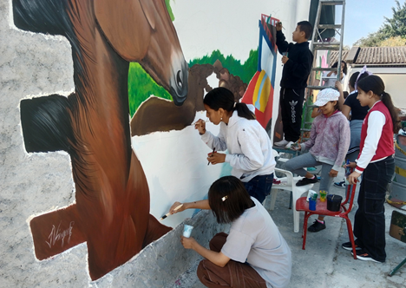
EMPODERAMIENTO
La participación activa de estudiantes, docentes, orientadores estudiantiles y familias ha fortalecido el empoderamiento de la comunidad educativa. Los estudiantes asumen roles de liderazgo como orientadores; los docentes acompañan y vinculan el proyecto con otras áreas; los directivos apoyan la visibilización institucional; y las familias participan en muestras artísticas que consolidan el reconocimiento social. Este involucramiento colectivo genera sentido de pertenencia, identidad cultural y compromiso con la transformación educativa.

Slide 7
EVALUACIÓN Y SEGUIMIENTO
La experiencia utiliza herramientas de evaluación formativa como:
Rúbricas cualitativas de desempeño artístico.
Autoevaluaciones y coevaluaciones.
Observación participante.
Registros fotográficos y audiovisuales.
Bitácoras de proceso y retroalimentación constante.
Estos instrumentos permiten valorar la progresión en creatividad, autonomía, cooperación y vocación docente. El seguimiento se realiza de manera continua durante los talleres, en las muestras artísticas y en los espacios de reflexión con los estudiantes.

Slide 8
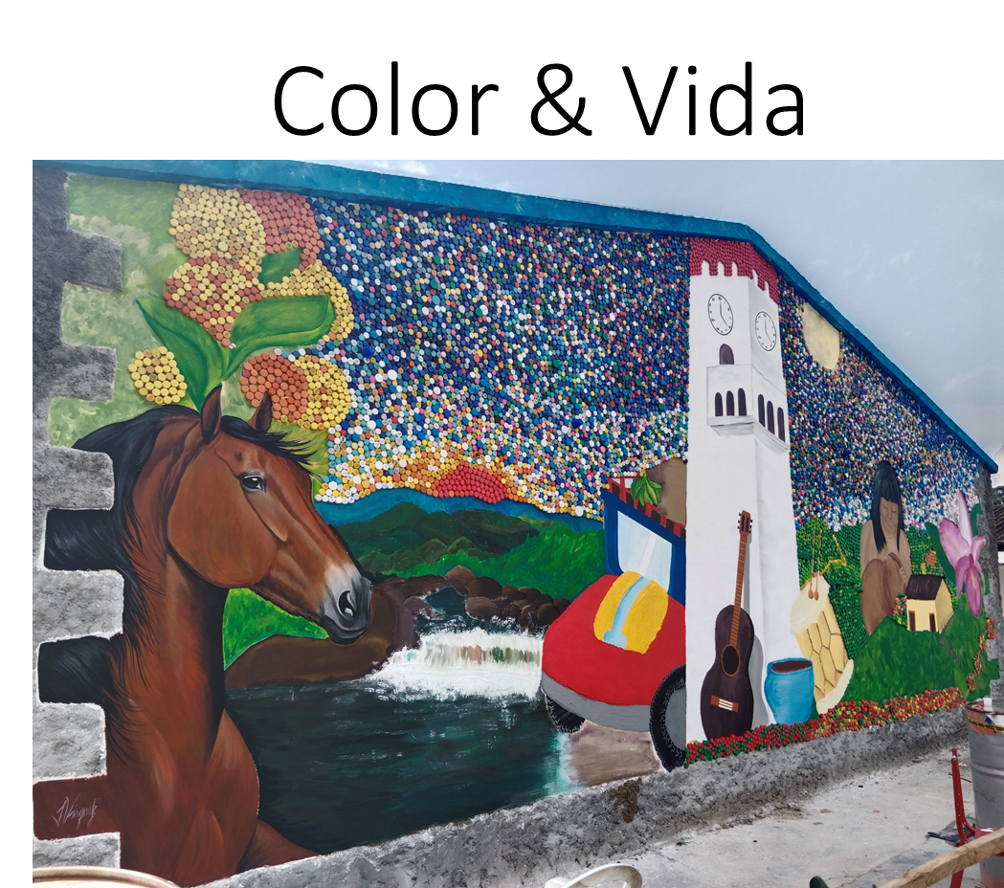
RESULTADOS
Entre los logros alcanzados se destacan:
Incremento de la creatividad, autonomía y sensibilidad estética.
Fortalecimiento del liderazgo juvenil a través de los orientadores estudiantiles.
Consolidación de la Muestra Artística Estudiantil (M.A.E.) como espacio institucional de visibilización.
Participación intergeneracional que favorece la cooperación y la construcción colectiva del conocimiento.
Mayor sentido de identidad cultural y valoración del arte en la comunidad normalista.
Impacto positivo en la vocación docente, la convivencia escolar y el bienestar socioemocional.

Slide 9
TRANSFERENCIAS
La metodología implementada permite replicar la experiencia en otras instituciones gracias a:
Su estructura flexible basada en talleres cooperativos.
El enfoque por roles entre aprendices y orientadores.
El uso de materiales accesibles y técnicas de bajo costo.
La incorporación de estrategias formativas y evaluativas que pueden adaptarse a diversos contextos.
La sistematización de prácticas que facilita su difusión en redes educativas y territoriales.

Slide 10
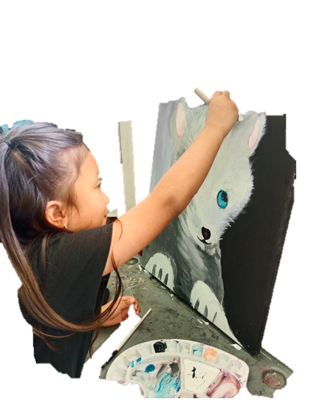
SOSTENIBILIDAD
La sostenibilidad del proyecto se garantiza mediante:
La continuidad de sesiones sabatinas integradas al servicio social estudiantil.
El compromiso de la docente responsable y de los orientadores.
El respaldo institucional a través del PEI, el PMI y la promoción cultural.
El uso de materiales accesibles y donaciones internas.
La M.A.E. como estrategia permanente de visibilización.
Estas acciones aseguran la permanencia y el fortalecimiento progresivo de la experiencia.

Slide 11
INNOVACIÓN
La experiencia incorpora innovaciones como:
Organización intergeneracional mediante roles de aprendices y orientadores.
Combinación de técnicas artísticas tradicionales con recursos digitales y audiovisuales.
Evaluación formativa centrada en procesos creativos más que en productos finales.
Integración del arte con el desarrollo socioemocional, vocacional y ciudadano.
Estrategias cooperativas que transforman la enseñanza vertical en aprendizaje colaborativo.
Estas acciones potencian el desarrollo integral y responden creativamente a las políticas educativas actuales.

Slide 12
CRÉDITOS Y CONTACTO
Responsable: Belen Esneda Moreno Chala
Correo: belen.moreno@normalpitalito.edu.co
Teléfono: 3173289853

